Slide 1

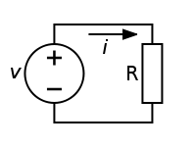
Základy elektrotechniky
Proudové pole

Slide 2
Základní jednotky SI
jednotka | zkratka jednotky | veličina | označení veličiny
metr | m | délka | l, a, …
kilogram | kg | hmotnost | m
sekunda | s | čas | t
ampér | A | elektrický proud | I
kelvin | K | termodynamická teplota | T (Θ)
mol | mol | látkové množství | n
kandela | cd | svítivost | I
Pozn.
Teplota - stupně Celsia (⁰C), označení veličiny - ϑ (případně t)
Přepočet: 0K (teplota absolutní nuly) = -273,15⁰C
Pro běžné výpočty teploty se používají jednotky stupně Celsia, označení veličiny ϑ (t), termodynamická teplota (T) se používá například pro sálání tepla.

Slide 3
Doplňkové a odvozené jednotky
Doplňkové jednotky
jednotka | zkratka jednotky | veličina
radián | rad | jednotka rovinného úhlu
steradián | sr | jednotka prostorového úhlu
Odvozené jednotky
jsou vytvářeny ze základních jednotek podle fyzikálních vztahů.
Vyjádření výsledné jednotky může být značně komplikované, proto mají většinou jiný název, zpravidla podle významných osobností fyziky.
Příklady odvozených jednotek
- elektrický náboj Q = I * t (A*s) ⇒ C - Coulomb
- síla F = m * g (kg*m*s⁻²) ⇒ N - Newton
- práce A = F * L (kg*m²*s⁻²) ⇒ J - Joule

Slide 4
Předpony a násobky jednotek
zvyšující |  |  |  | snižující
kilo- | k | 10³ |  | mili- | m | 10⁻³
mega- | M | 10⁶ |  | mikro- | μ | 10⁻⁶
giga- | G | 10⁹ |  | nano- | n | 10⁻⁹
tera- | T | 10¹² |  | piko- | p | 10⁻¹²
Příklady jednotek a předponami
P = 26 MW, W = 1200 kWh, R = 12 kΩ, I = 13 μA, Q = 90 GJ

Slide 5

Na úvod trochu matematiky
- počítání s předponami a mocninou čísla 10
Jestliže musíme vyjádřit hodně malé/velké číslo lze použít …
* zápis pomocí předpony - vhodné pro konečnou formu výpočtu
Např. - instalovaný výkon zdrojů v ČR je P = 22,3 GW
- vyrobená elektrická energie v ČR je W = 86,96 TWh
* zápis pomocí mocniny čísla 10 - vhodné pro matematické výpočty
Např. - hmotnost elektronu je 9,1*10⁻³¹ kg
- náboj elektronu je 1,6*10⁻¹⁹ C
Jaký může být postup při výpočtech ?
* zadání čísel je pomocí předpon
* pro výpočty převedeme na mocniny čísla 10
* na závěr opět vyjádříme pomocí předpony

Slide 6

Převody mezi různými vyjádřeními
1. Klasický zápis vyjádříme pomocí předpony
Např. P = 25000000 W … P = 25 MW
C = 0,0000000049 F … C = 4,9 nF
2. Klasický zápis vyjádříme mocniny čísla 10
Např. P = 2500000 W … P = 25*10⁵ W
C = 0,00000000049 F … C = 4,9 *10⁻¹⁰ F
3. Zápis pomocí předpony vyjádříme pomocí mocniny čísla 10 a naopak
Např. P = 35000 kW … P = 35*10⁶ W
a = 0,12 * 10⁻⁴ m … a = 12 * 10⁻⁶ … a = 12 μm

Slide 7
Příklady
Řešené příklady
- upravte na základní jednotky pomocí mocniny čísla 10 (do tvaru a*10^{b})
25 μA = 25*10⁻⁶ A 350 kJ = 35*10⁴ J 0,0025mA = 2,5*10⁻⁶ A
- upravte pomocí předpon
1500000 W = 1,5 MW 0,03*10⁻⁴ A = 3μA 0,0000015 A = 1,5 μA
Příklady
- upravte na základní jednotky pomocí mocniny čísla 10 (do tvaru a*10^{b})
0,85 GJ = 0,035 μ A = 10000,6kW =
150000 kWh = 0,00901 mF = 50000pF =
- upravte pomocí předpon
39000000 W = 0,9*10⁻⁴ A = 0,000005 A =
27000000 J = 400*10⁻⁸ J = 0,006007*10⁻³ F =

Slide 8
Výpočty s mocninou čísla 10
Základní vyjádření čísla s mocninou čísla 10
a*10^{b}
Základní matematické operace
* násobení
a*10^{b} * c*10^{d} = (a*c)*10^{(b+d)}
Čísla před mocninou vynásobíme a exponenty sečteme
Příklady
5*10³ * 7*10⁵ = 35*10⁸
3*10² * 6*10⁻⁵ = 18*10⁻³

Slide 9

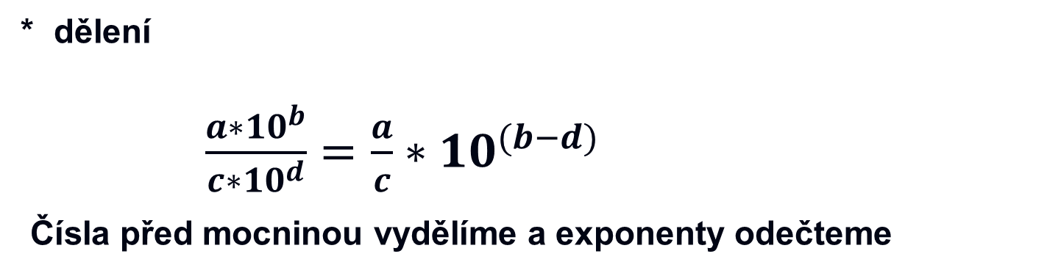
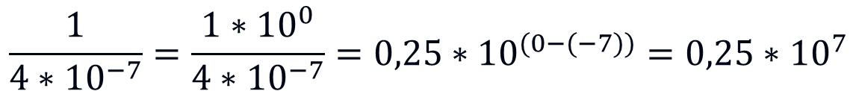
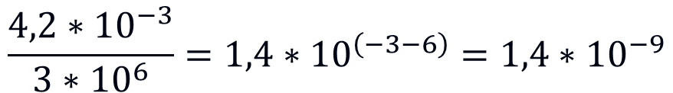
Výpočty s mocninou čísla 10
* dělení
$\frac{a∗{10}^{b}}{c∗{10}^{d}}=\frac{a}{c}∗{10}^{(b−d)}$
Čísla před mocninou vydělíme a exponenty odečteme
Příklady
$$\frac{7∗{10}^{9}}{2∗{10}^{3}}=3,5∗{10}^{\left(9−3\right)}=3,5∗{10}^{6}$$
$$\frac{4,2∗{10}^{−3}}{3∗{10}^{6}}=1,4∗{10}^{\left(−3−6\right)}=1,4∗{10}^{−9}$$
$$\frac{1}{4∗{10}^{−7}}=\frac{1∗{10}^{0}}{4∗{10}^{−7}}=0,25∗{10}^{(0−(−7))}=0,25∗{10}^{7}$$

Slide 10
Výpočty s mocninou čísla 10
* sčítání (odčítání)
Při sčítání (odčítání) musí být stejný exponent. Jestliže tomu tak není, musíme jeden z výrazů upravit na požadovaný tvar
a*10^{b} ± c*10^{b} = (a ± c)*10^{b}
Čísla před mocninou sečteme (odečteme), exponent se nemění
Příklady
7*10⁻⁴ + 5*10⁻⁴ = 12*10⁻⁴
13*10⁻⁴ + 6*10⁻⁶ = 13*10⁻⁴+0,06*10⁻⁴ = 13,06*10⁻⁴
2400*10⁷ - 7*10⁹ = 24*10⁹- 7*10⁹ = 17*10⁹

Slide 11



Výpočty s mocninou čísla 10
* umocnění
$${(a∗{10}^{b})}^{c}=a^{c}∗{10}^{(b∗c)}$$
Číslo před mocninou umocníme exponentem, exponenty vynásobíme
Příklady
$${(3∗{10}^{3})}^{2}=9∗{10}^{6}$$
$${(5∗{10}^{−4})}^{3}=125∗{10}^{−12}$$

Slide 12
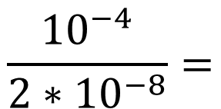

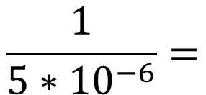

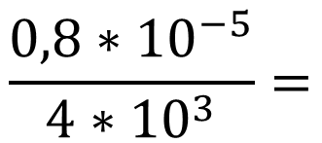

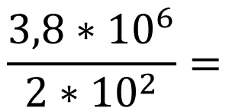


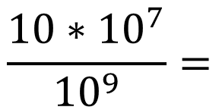
Příklady
$$3∗{10}^{−2}∗7∗{10}^{3}=$$
$$(−1,5)∗{10}^{7}∗7∗{10}^{2}=$$
$$0,1∗{10}^{−5}∗0,03∗{10}^{−4}=$$
$$\frac{3,8∗{10}^{6}}{2∗{10}^{2}}=$$
$$\frac{0,8∗{10}^{−5}}{4∗{10}^{3}}=$$
$$\frac{1}{5∗{10}^{−6}}=$$
$$\frac{{10}^{−4}}{2∗{10}^{−8}}=$$
$$\frac{10∗{10}^{7}}{{10}^{9}}=$$
$${(3∗{10}^{2})}^{3}=$$
$${(2∗{10}^{3})}^{−4}=$$

Slide 13

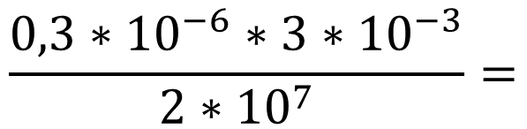

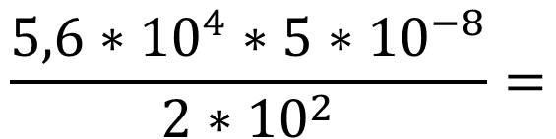

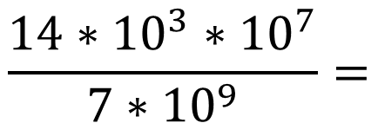

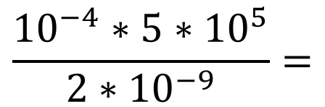

Příklady
$$\frac{5,6∗{10}^{4}∗5∗{10}^{−8}}{2∗{10}^{2}}=$$
$$\frac{0,3∗{10}^{−6}∗3∗{10}^{−3}}{2∗{10}^{7}}=$$
$$\frac{{10}^{−4}∗5∗{10}^{5}}{2∗{10}^{−9}}=$$
$$\frac{14∗{10}^{3}∗{10}^{7}}{{7∗10}^{9}}=$$
$$3∗{10}^{−2}+7∗{10}^{−3}=$$
$$0,02∗{10}^{8}+300∗{10}^{3}=$$
$$0,2∗{10}^{5}+6∗{10}^{3}=$$
$$0,02∗{10}^{−2}−0,0005=$$
$$12∗{10}^{−9}−10∗{10}^{−10}=$$

Slide 14
Proudové pole
vzniká při průchodu proudu vodičem.
Elektrický proud je
uspořádaný pohyb elektrických nábojů v daném směru.
Jednotka elektrického náboje je
Coulomb (Ampérsekunda - As, Ampérhodina - Ah)
Jaké jsou základní (elementární náboje)
* kladný náboj náboj protonu
* záporný náboj náboj elektronu
Oba náboje jsou stejně velké, liší se pouze polaritou
Jak ve velký náboj elektronu
e = 1,6 *10⁻¹⁹ C
Hmotnost elektronu je vůči hmotnosti protonu zanedbatelná.

Slide 15
Veličiny proudového pole
Elektrický proud – I (A)
je dán nábojem Q, který projde za jednotku času t.
Jak se pohybuje záporný náboj (elektron) ?
Pohyb elektronu je od záporného pólu zdroje ke kladnému.
Jaký je směr proud ?
Proud teče od kladného pólu zdroje k zápornému.
-
U
I
+
=
-
Simulace průchodu proudu

Slide 16
Veličiny proudového pole
Elektrické napětí – U (V)
Podmínkou trvalého průchodu proudu je zdroj elektrického napětí.
Elektrický zdroj ?
je zařízení, které mezi dvěma místy vytváří a trvale udržuje elektrické napětí.
Elektrické napětí ?
je definováno prací (A) potřebnou k přemístění elektrického náboje (Q).
-
U
Simulace průchodu proudu vodičem
I
Vedení proudu - příklady
Elektrické napětí
+
=
-

Slide 17
Veličiny proudového pole
Proudová hustota – J (A/mm²)
Při průchodu proudu se vodič zahřívá. Teplo, které vznikne při průchodu proudu se nazývá Lenc-Joulovo teplo.
Jak můžeme ovlivnit velikost tepla pro daný elektrický obvod
snížením proudu nebo zvýšením průřezu. Proto pro průchod proudu vodičem je definována proudová hustota.
V praxi porovnáváme proudovou hustotu vodiče dovolenou (je zadána výrobcem) a skutečnou, kterou vypočítáme.
S
-
U
I
+
=
-

Slide 18
Veličiny proudového pole
Intenzita proudového pole – E (V/m)
je napětí na jednotku délky. Udává, jak se mění napětí v závislosti na délce vodiče
délka vodiče - L
S
-
U
I
+
=
-

Slide 19
Příklady
Vypočítejte, jak velký náboj projde vodičem za 30 minut, jestliže jím prochází proud 700mA.
Zápis veličin a hodnot:
t = 30 minut = 1800 sekund
I = 700 mA = 0,7 A
Q = ?
Vypočítejte práci potřebnou pro přenesení náboje 0,7μC, je-li napětí mezi elektrodami 25V
Q = 0,7μC = 7*10⁻⁷C
U = 25V
A = ?
Dovolená proudová hustota vodiče o průřezu 1,5 mm² je 5A/mm². Vypočítejte, jak velký proud může vodičem procházet
S = 1,5 mm²
J = 5 A/mm²
I_{max} = ?

Slide 20
Vlastnosti proudového pole
Ohmův zákon
vyjadřuje závislost mezi napětí a proudem na vodiči (rezistoru).
U
R
I
U₃
A
U₂
+
U
=
V
R
U₁
-
I₁
I₂
I₃
I
Při napětí U₁ naměříme proud I₁
Při napětí U₂ naměříme proud I₂
Při napětí U₃ naměříme proud I₃
Jaký závěr lze určit z naměřených hodnot ?
Proud je přímo úměrný napětí, poměr mezi napětím a proudem je konstantní.
Závislost mezi U a I definuje veličina elektrický odpor – R (Ω)

Slide 21
Vlastnosti proudového pole
Elektrický odpor – R (Ω)
je vlastnost vodiče, rezistoru.
U
R_{A}
R_{B}
Ohmův zákon
U_{A} = U_{B}
Simulace obvodu
I_{A}
I_{B}
I
Jaká je závislost mezi napětí a proudem ?
Závislost mezi napětí a proudem je lineární, matematicky:
obecně y = k * x ⇒ v našem případě U = R * I
Jak se změní závislost, jestliže bude jiná hodnota odporu rezistoru ?
pro U = konst. a pro R_{B} < R_{A} platí
I_{B} > I_{A}

Slide 22
Vlastnosti proudového pole
Elektrická vodivost – G (S) - Siemens
je převrácená hodnota elektrického odporu.
U nás se tato veličina příliš nepoužívá, mnohem častější je elektrický odpor. Zejména v západních zemích se ale vlastnost vodiče vyjadřuje pomocí elektrické vodivosti.
Přehled některých prvků, u kterých hraje důležitou roli elektrický odpor:
1. rezistor - jestliže zanedbáme vliv teploty, lze považovat ve stejnosměrném obvodu rezistor za lineární prvek ⇒ odpor rezistoru se se změnou napětí nemění ⇒ elektrický odpor konstantní
2. termistor - na teplotně závislý odpor ⇒ se změnou teploty se mění velikost elektrického odporu. Podle typu s rostoucí teplotou odpor klesá nebo roste
3. varistor - napěťově závislý odpor ⇒ se změnou napětí se mění velikost elektrického odporu.
Všem těmto součástkám říkáme pasivní prvky elektrického obvodu

Slide 23
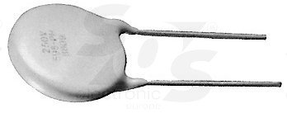
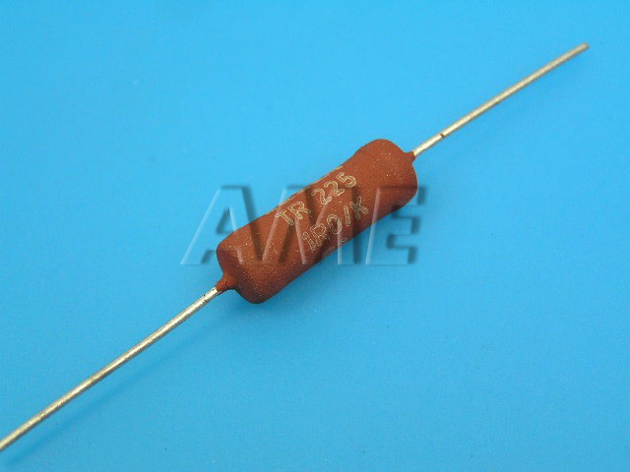
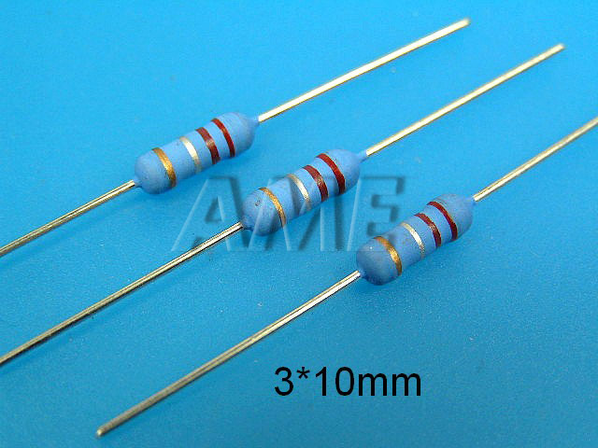
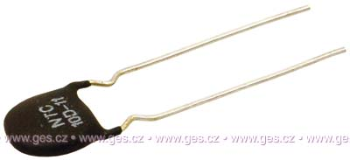
varistor
rezistor
rezistor
termistor

Slide 24
Příklady
Rezistor je připojen na napětí 27V a prochází jím proud 65mA, Vypočítejte, jak velký proud prochází rezistorem při napětí 35V.
U₁ = 27V
I₁ = 65 mA = 65*10⁻³ A
U₂ = 35V
I₂ = ?
Vodivost rezistoru je 18mS. Vypočítejte velikost napětí zdroje, jestliže rezistorem prochází proud 87mA.
G=18mS = 18*10⁻³S
I = 87 mA = 87*10⁻³A
U = ?

Slide 25
Příklady
Vypočítejte proud vodičem, je-li proudová hustota 7,8 A/mm² a průřez vodiče je 4 mm²
I = 31,2 A
Vypočítejte vodivost odporového drátu, jestliže při napětí 69 V vodičem prochází proud 17 A
G = 0,246 S
Rezistor je připojen na napětí 73V a prochází jím proud 0,135 A, Vypočítejte, velikost napětí, jestliže proud klesne o 18%.
U = 59,9 V

Slide 26
Měrný odpor (rezistivita)
Měrný odpor – ρ (Ω*mm²/m)
vyjadřuje vlastnost látky z pohledu vedení elektrického proudu.
Měrný odpor (rezistivita) látky je dán zejména její vnitřní strukturou. U pevných látek je to zejména počtem volných elektronů (elektrony , které nejsou pevně vázány v jádře atomu) a mohou tak přenášet náboj.
Měrný odpor látky se udává při teplotě 20⁰C a je uveden v tabulkách
Základní rozdělení látek podle elektrické vodivosti:
1. látky vodivé - mají velký počet volných elektronů
a) vodiče (stříbro, měď, hliník)
b) odporové materiály (nikelin, konstantan, manganin, …)
2. izolanty - nemají téměř žádné volné elektrony
a) organické (PVC, PE, …)
b) anorganické (slída, azbest, keramika, …)
3. polovodiče - specifické látky, které jsou za určitých podmínek vodivé
a) vlastní polovodiče – vodivost je dána zejména teplotou
b) nevlastní polovodiče – vodivost je dána příměsí

Slide 27
Elektrický odpor
Na jakých veličinách závisí odpor vodiče ?
1. materiál - měrný odpor (měrná vodivost - γ (S*m/mm²) je převrácená hodnota měrného odporu)
2. průřez - jaká je závislost průřezu na odporu vodiče a proč ?
závislost je nepřímá
3. délka - jaká je závislost délky na odporu vodiče a proč ?
závislost je přímá
Výpočet odporu:
Výpočet vodivosti:
Simulace obvodu

Slide 28
Příklady
Měděný drát navinutý na cívce je dlouhý 45m a má průměr 0,3 mm, Vypočítejte velikost napětí, jestliže drátem prochází proud 125 mA
délka = 45 m
d = 0,3 mm
I = 125 mA = 125*10⁻³A
ρ_{Cu} = 0,0178 Ω*mm²*m⁻¹
U = ?

Slide 29
Příklady
1. Vypočítejte délku odporového drátu (ρ = 0,4 Ω*mm²*m⁻¹), jestliže je připojen na napětí 8V a prochází jím proud 200mA. Průřez vodiče je 2,5mm².
(délka je 250 m)
2. Jak velký proud prochází vodičem (ρ = 1,1 Ω*mm²*m⁻¹), je-li připojen na napětí 15V, průřez vodiče je 2,5mm² a délka je 65 metrů.
(I = 0,52 A)
3. Hliníkový vodič (ρ = 0,0285 Ω*mm²*m⁻¹ ) má obdélníkový průřez (5x2) cm². Délka vodiče je 23 metrů a vodiče, prochází proud 1500A. Vypočítejte proudovou hustotu (A/mm²) a napětí na vodiči.
(U = 1V, J = 1,5 A/mm²)
4. Odporový drát (manganin) je dlouhý 137 metrů. Jak se změní délka drátu, je-li použit materiál konstantan. Průřez vodiče se nezmění
(délka je 117,8 m)

Slide 30
Závislost odporu na teplotě
Odpor látky závisí na teplotě. Proč ?
Se vzrůstající teplotou získávají atomy větší energii, kmitají s větší intenzitou a ve větším rozsahu.
Jak dojde k zahřátí látky
a) působením vnějšího tepla
b) průchodem proudu
Jaký je rozdíl mezi vodičem a izolantem ?
U vodiče odpor se vzrůstající teplotou roste …
Kmitající atomy brání průchodu volných elektronů.
U izolantů a polovodičů odpor vodiče se vzrůstající teplotou klesá …
Při vyšší teplotě je vyšší pravděpodobnost roztržení atomu na ionty (kapaliny) nebo utržení elektronu z pevné vazby (pevné látky)

Slide 31

Závislost odporu na teplotě
vyjdeme z předpokladu, že při stavu 1 je teplota nižší než při stavu 2 ⇒
ϑ₁ < ϑ₂
Oteplení vodiče lze definovat Δϑ = ϑ₂ - ϑ₁
Změna odporu ΔR = R₂ – R₁
kde pro vodiče bude ΔR > 0, pro izolanty a polovodiče bude ΔR < 0
Výpočet odporu R₂ při teplotě ϑ₂ :
Na čem závisí přírůstek odporu ΔR :
- na původním odporu * R₁ (Ω)
- na rozdílu teplot * ϑ₂ - ϑ₁ (⁰C)
- na materiálu * α_{R} (K⁻¹) – teplotní součinitel odporu ⇒
poměrný přírůstek odporu při oteplení o 1⁰C

Slide 32
Závislost odporu na teplotě
Teplotní součinitel odporu - α_{R} (K⁻¹)
* u kovů je α_{R} > 0 ⇒ s rostoucí teplotou se odpor zvyšuje a pohybuje se okolo 4*10⁻³ K⁻¹
* u polovodičů a izolantů je α_{R} < 0 ⇒ s rostoucí teplotou se odpor klesá
Výpočet odporu R₂ při teplotě ϑ₂:
Jako základní teplota se většinou uvažuje 20⁰C, pak platí:
Obecný výpočet odporu při nižší teplotě:

Slide 33
Závislost odporu na teplotě
Přehled materiálů z pohledu teplotního součinitele:
1. vodivé materiály (měď, hliník, …) α_{R} ≅ 4*10⁻³ K⁻¹
Provozní teplota většiny elektrických zařízení je (50 – 70)⁰C. Vliv teploty se musí uvažovat zejména při projektování
2. odporové materiály (slitiny) α_{R} ≅ (1*10⁻⁴ – 2*10⁻⁶) K⁻¹
Výroba vinutých rezistorů a topných odporů. Požadavek, aby závislost odporu na teplotě byla co nejmenší (minimální kolísání proudu). Provozní teploty až několik set stupňů Celsia.
3. polovodiče α_{R} < 0
Křemík α_{R} = - 70*10⁻³ K⁻¹
Uhlík α_{R} = - (0,2 - 0,8)*10⁻³ K⁻¹

Slide 34
Příklady
Vypočítejte proud, který prochází 15 metrů dlouhým nikelinovým topným drátem s průřezem 2,5 mm² při provozní teplotě 180⁰C. Rezistor je připojen na napětí 50V.
délka = 15 m
S = 2,5 mm²
ϑ = 180⁰C
ρ = 0,4 Ω*mm²*m⁻¹
α_{R} = 1,1*10⁻⁴K⁻¹
U = 50
I = ?

Slide 35
Příklady
1. Vypočítejte elektrickou vodivost a proud odporového drátu (manganin), který je dlouhý 37 m a má průřez 2,5 mm2. Drát je připojen na napětí 27 V a provozní teplota je 250⁰C. (14,85A)
I₂₅₀ = 4,23 A, G₂₅₀ = 0,157 S)
2. Vypočítejte délku vodič (Cu) s průřezem 2,5 mm². Při provozní teplotě 70⁰C a napětí 1,8 V prochází vodičem proud 2500 mA.
L = 69,5 m
3. Odporová spirála (nikelin) má provozní teplotu 215⁰C. Při napětí 176 V prochází spirálou při provozní teplotě proud 12,5 A. Vypočítejte, jak velký prochází proud v okamžiku zapnutí obvodu (teplota 20⁰C).
I = 12,77 A

Slide 36
Práce elektrického proudu W nebo A (J)
Práce potřebná k přenesení náboje:
Vyjádření přeneseného náboje:
Po dosazení lze elektrickou práci (elektrickou energii) vyjádřit vztahem:
Pro vyjádření elektrické energie se častěji využívá jednotka Wh, kWh, MWh.
Jednotkou Joule se vyjadřuje zpravidla teplo (J, kJ, MJ, GJ)
Již dříve jsme definovali, že při průchodu proudu vodičem se vodič zahřívá ⇒ na průchod náboje musíme vynaložit určitou energii.

Slide 37


Práce elektrického proudu
Jak lze nejlépe vyjádřit teplo, které vzniká při průchodu elektrického proudu?
Teplo ve vodiči se vyjadřuje nejčastěji pomocí odporu vodiče a proudu, který jím prochází (Joul-Lencovo teplo):
Velikost tepla je dána druhou mocninou proudu (napětí) !
Elektrické teplo - klady
- elektrické vytápění, tepelné zpracování látek
Elektrické teplo - zápory
- tepelné ztráty na vedení a elektrickém zařízení

Slide 38
Účinnost elektrického zařízení η (-), (%)
Jaké energie můžeme definovat u elektrického zařízení ?
* vstupní energie ze zdroje do elektrického zařízení W₁ = W_{P}
* výstupní (užitečná) energie z elektrického zařízení W₂ = W
* ztrátové energie (je dána fyzikálními zákony) W_{z}
vstupní energie W_{P}
Elektrické
zařízení
výstupní energie W
ztrátová energie W_{z}
Sestavení rovnice (zákon o zachování energie):
W₁ = W + W_{z}
Účinnost elektrického zařízení
Vyjadřuje efektivitu elektrického zařízení a je definována podílem výstupní a vstupní energie.
Účinnost se pohybuje v rozsahu 0-1 (-) nebo 0-100 (%)

Slide 39
Elektrický příkon P_{P} (výkon - P) (W)
Jak definujeme výkon z vykonané práce ?
V návaznosti na elektrickou práci lze definovat i jednotlivé výkony …
* vstupní výkon (příkon) do elektrického zařízení P₁ = P_{P}
* výstupní (užitečný) výkon z elektrického zařízení P₂ = P
* ztrátový výkon P_{z}
příkon P_{P}
Elektrické
zařízení
výkon P
ztrátový výkon P_{z}
Uveďte příklad typů výkonů:
* příkon P_{P} - elektrický (motor, transformátor), mechanický (generátor)
* výkon P - elektrický (transformátor, generátor), tepelný (vařič), mechanický (motor)
* ztrátový výkon P_{z} - tepelný

Slide 40
Elektrický příkon P_{P} (W)
Jak lze definovat elektrický výkon (příkon) ?
Pozor na základní pojmy:
* elektrický výkon (příkon) P (P_{P}) = U * I (W)
* mechanický, tepelný výkon (příkon) P (P_{P}) (W)
* ztrátový výkon průchodem proudu vodičem P_{z} = R*I² (W)
* ztrátový mechanický výkon P_{z} (W)
⇒ pomocí elektrických veličin lze definovat pouze elektrické výkony
Účinnost:

Slide 41
Příklady
Spotřebič je připojen na napětí 250 V a prochází jím proud 350mA po dobu 50 minut. Vypočítejte odebranou elektrickou energii.
U = 250V, I = 350 mA = 0,35 A, t = 50 minut = 3000 sekund
Spotřebič má výkon 800 mW a je připojen na napětí 35V, Vypočítejte proud spotřebiče a odebranou elektrickou energii za 35 minut, je-li jeho účinnost 68%
U = 35V, I = ?, P = 800mW = 0,7W, η = 68%, t = 35 minut = 2100sekund

Slide 42
Příklady
Spotřebič má příkon 350W a je připojen na napětí 120V. Vypočítejte proud a výkon spotřebiče, jsou-li ztráty 15%.
(I = 2,92 A, P = 297,5 W)
Výkon spotřebiče je 860W a ztráty 7%. Spotřebič je připojen na napětí 200V. Vypočítejte proud spotřebiče a odebranou elektrickou energii za 15 hodin provozu
(I = 4,62 A, W = 13,87 kWh)

Slide 43
Materiály
Blahovec Elektrotechnika 1
http://www.leifiphysik.de/index.php
http://www.zum.de/dwu/umaptg.htm

